Slide 1
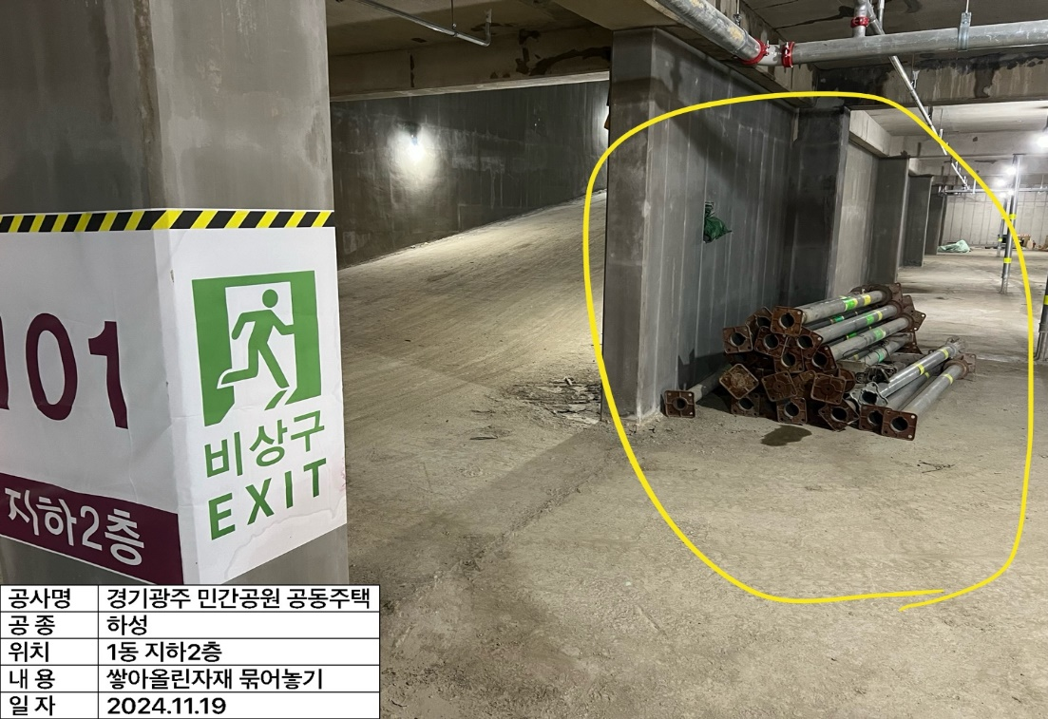
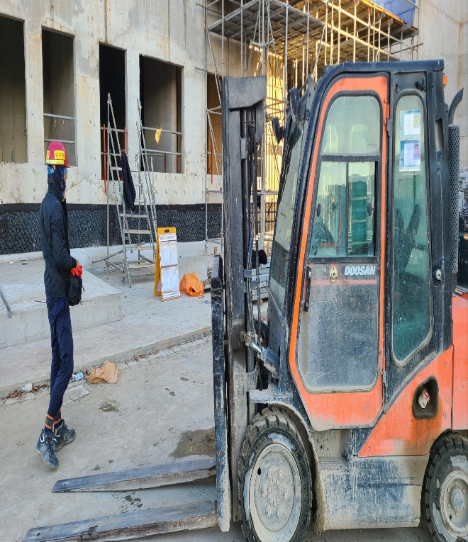
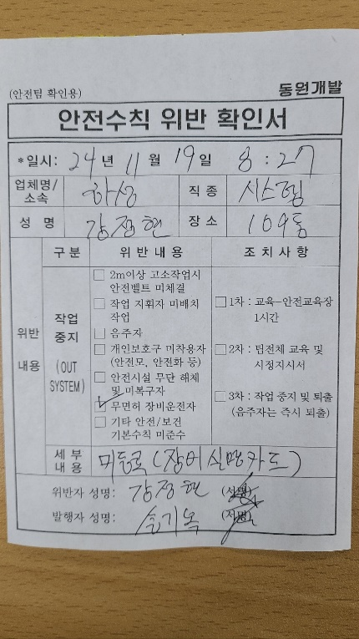
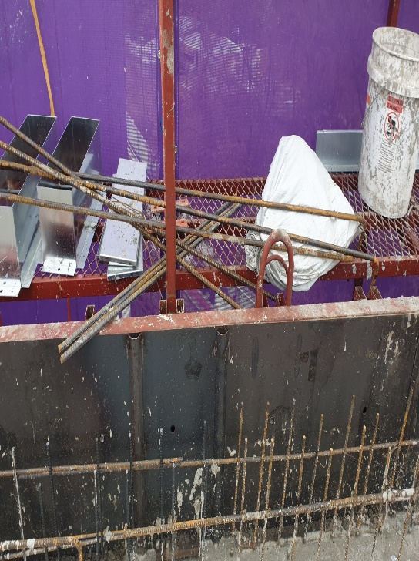
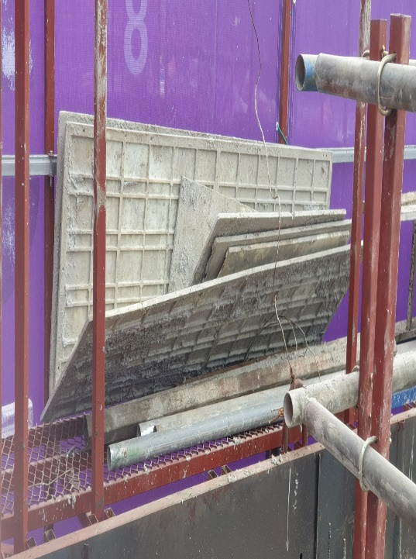
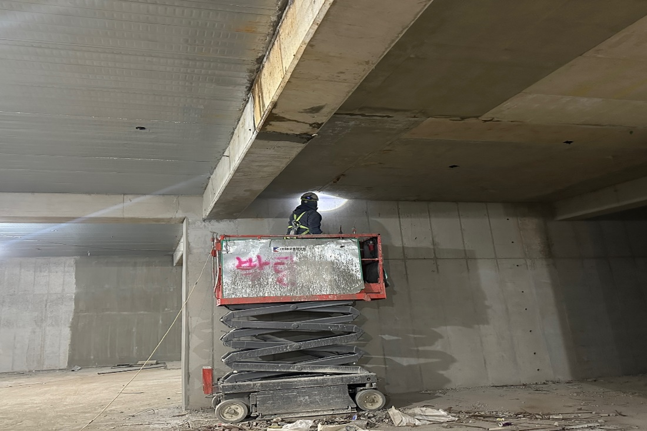
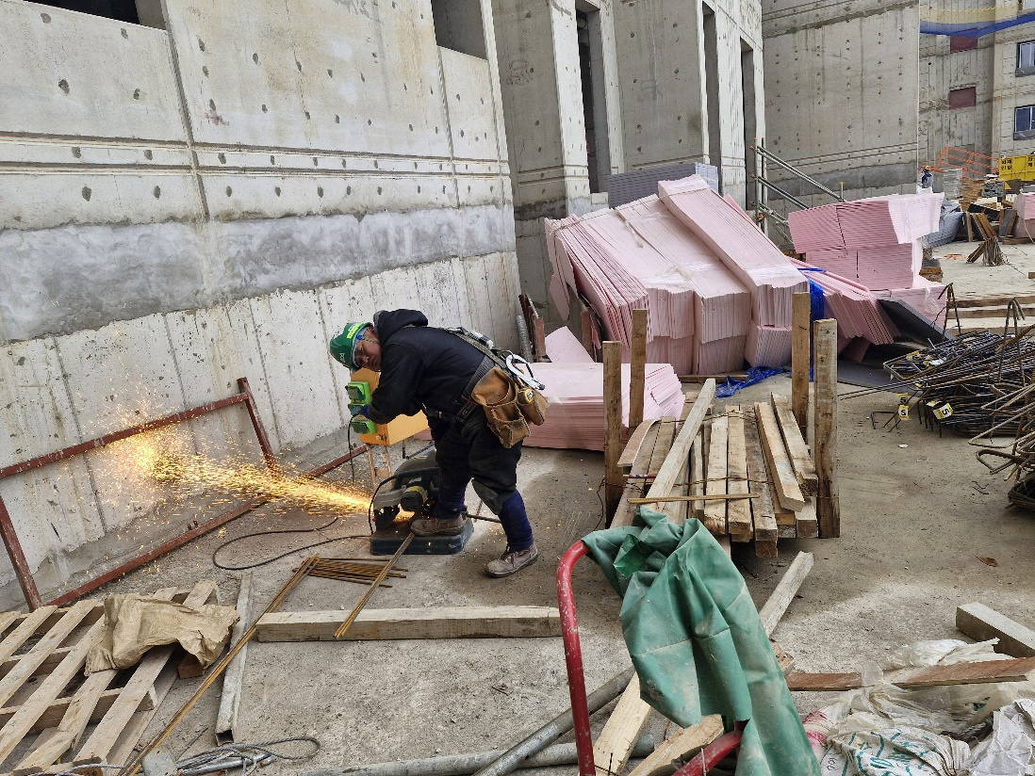
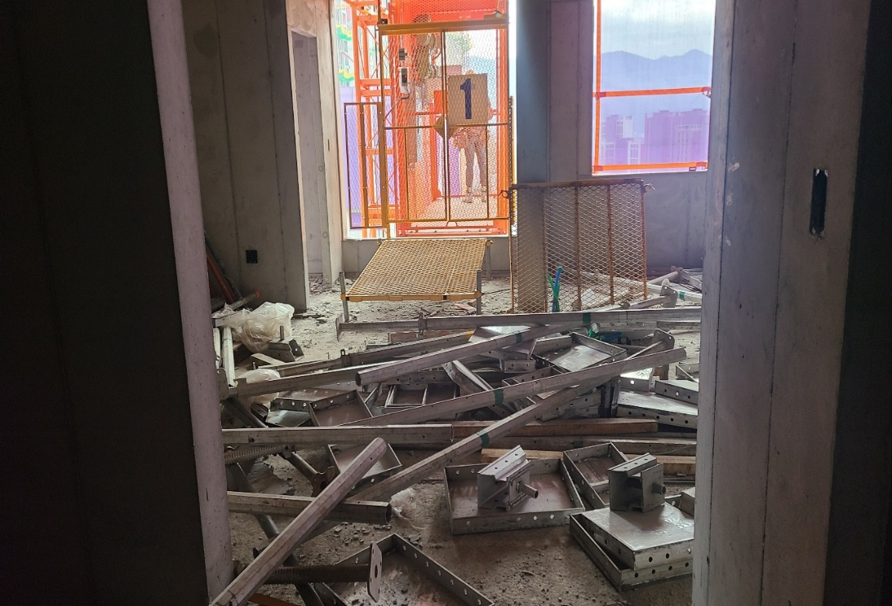
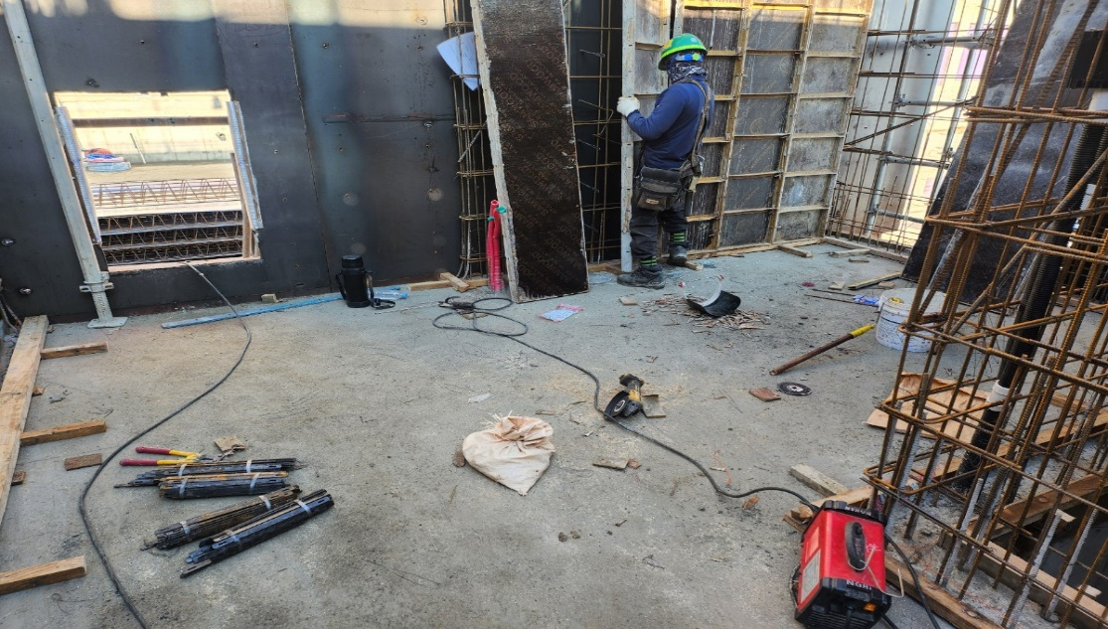
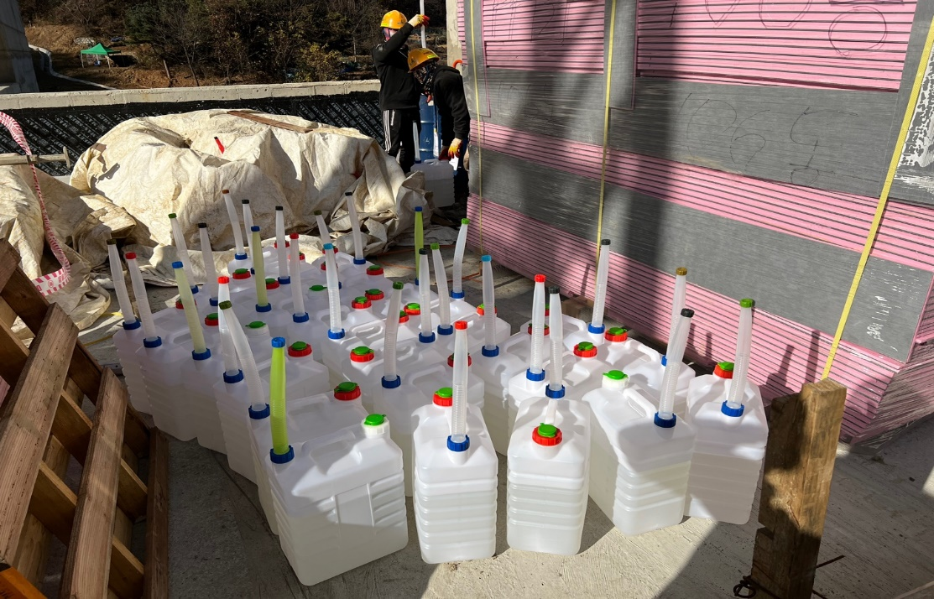
위험성평가 지적 사항(24.11.18~11.23)
하성 잭서포트 미결속 붕괴위험 11/19
하성 지게차 미동록자 운전 11/19
하성-8동 갱폼인상 자재결속 불량 11/20
하성- 1공구 그라인딩 집진기 미사용,과상승방지봉 미설치 11/20(2회)
로아 – 117동 단열재주변 고속절단기 사용 11/20
하성- 8동 이동통로 자재 미정리 11/20, 21, 22
하성- 4동앞 용접작업 소화기 미비치,화기작업허가서 미제출 11/22
하성 – 등유 msds경고표지 미부착 11/23

